Slide 1
Douleur et fin de vie
DR ROUBAUD

Slide 2

Douleur SA
Une prévalence considérable
Prévalence de la douleur chez la personne âgée:
70% douleurs chroniques en institution
Plus de 80% en fin de vie.
Constamment suspecter la douleur
Ne pas considérer qu’il est normal d’avoir mal en vieillissant
Démarche non pas compassionnelle mais scientifique et humaine : Evaluer, classer, traiter, ré-évaluer...
50% douleurs chroniques à domicile

Slide 3
Définition
Définition : « La douleur est une expérience sensorielle émotionnelle désagréable, due à une lésion tissulaire potentielle ou réelle, ou décrite par les termes d’une telle lésion » Autrement dit, au delà de ce qui est senti, la douleur correspond au ressenti et au vécu.
Il faut distinguer douleur aigue /douleur chronique
2 mécanismes de douleur
  Douleur par excès de nociception
  Douleur neuropathique

Slide 4
Douleur aigue/chronique
La douleur aiguë est un signal d'alarme qui protège l'organisme.
  C'est un symptôme souvent utile dont il faudra rapidement déterminer l'origine et la nature afin de mettre en œuvre le traitement adapté à la suppression de la cause (si possible) et à la disparition si possible complète de la douleur.
  Comme dans toute douleur, une composante affective intervient souvent sous la forme de manifestations anxieuses. En cas de douleurs intenses, un traitement antalgique puissant, éventuellement par opioïde fort, est utile et nécessaire, sur une durée limitée.
La douleur chronique Dans le cadre de la 11e version de la classification internationale des maladies (ICD-11, OMS, 2019), la douleur chronique est définie :
  par la persistance de la douleur > 3 mois et/ou la présence d'épisodes douloureux récurrents sur une période > 3 mois ;
  selon son caractère primaire (= douleur maladie ) ou secondaire

Slide 5
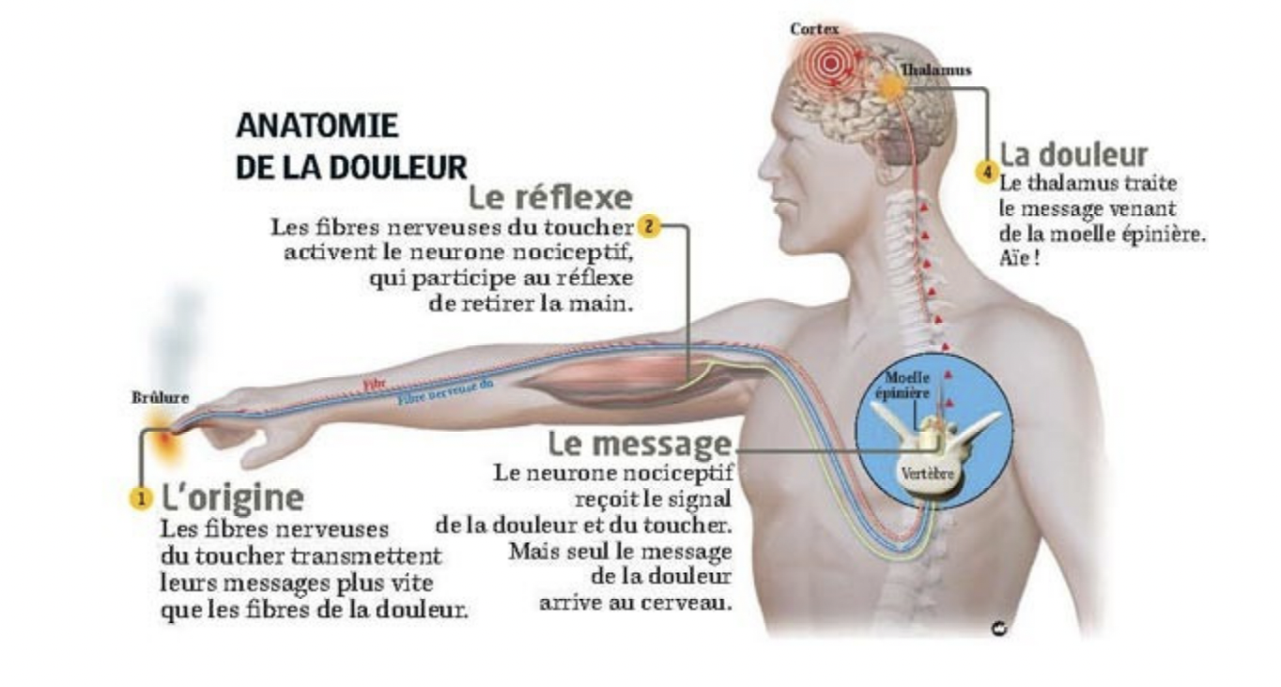
Douleur nociceptive
Le mécanisme est un excès de stimulations nociceptives qu'on rencontre dans les situations de douleur aiguë, comme les traumatismes ou les brûlures, ou encore lors de douleurs chroniques, comme les rhumatismes ou le cancer.
Le stimulus douloureux est causé par la stimulation de récepteurs, les nocicepteurs, puis il est transmis par les voies de la douleur jusqu’au cortex cérébral, provoquant ainsi la perception de la douleur.

Slide 6
Douleur neuropathique
Résulte d’une lésion et/ou d’une irritation de l’un des éléments constitutifs, périphérique et/ou central des voies nociceptives.
Ce terme inclus des dysfonctionnements des voies nociceptives qui génère des sensations anormales qui sont ressenties comme douloureuses, en l’absence de dégât tissulaire apparent.
Presque toujours des douleurs chroniques.
Les descriptifs utilisés par le patient sont souvent évocateurs de DN : douleurs continues à type de brûlures, de froid douloureux, de torsion ; douleurs paroxystiques à type de décharge électriques, des paresthésies ou dysesthésies (picotements, fourmillements), avec systématisation neurologique.
Etiologies périphérique : Post-zona / diabète / Post-chimio/postradiothérapie / Post-chirurgie: thoracique, mastectomie Sciatalgie/cruralgie / Séquelles d’ amputation...
Etiologies centrales : Accident Vasculaire Cérébral / Lesions au niveau de la moelle épinière/ Tumeurs cérébrales ., Maladie de Parkinson

Slide 7
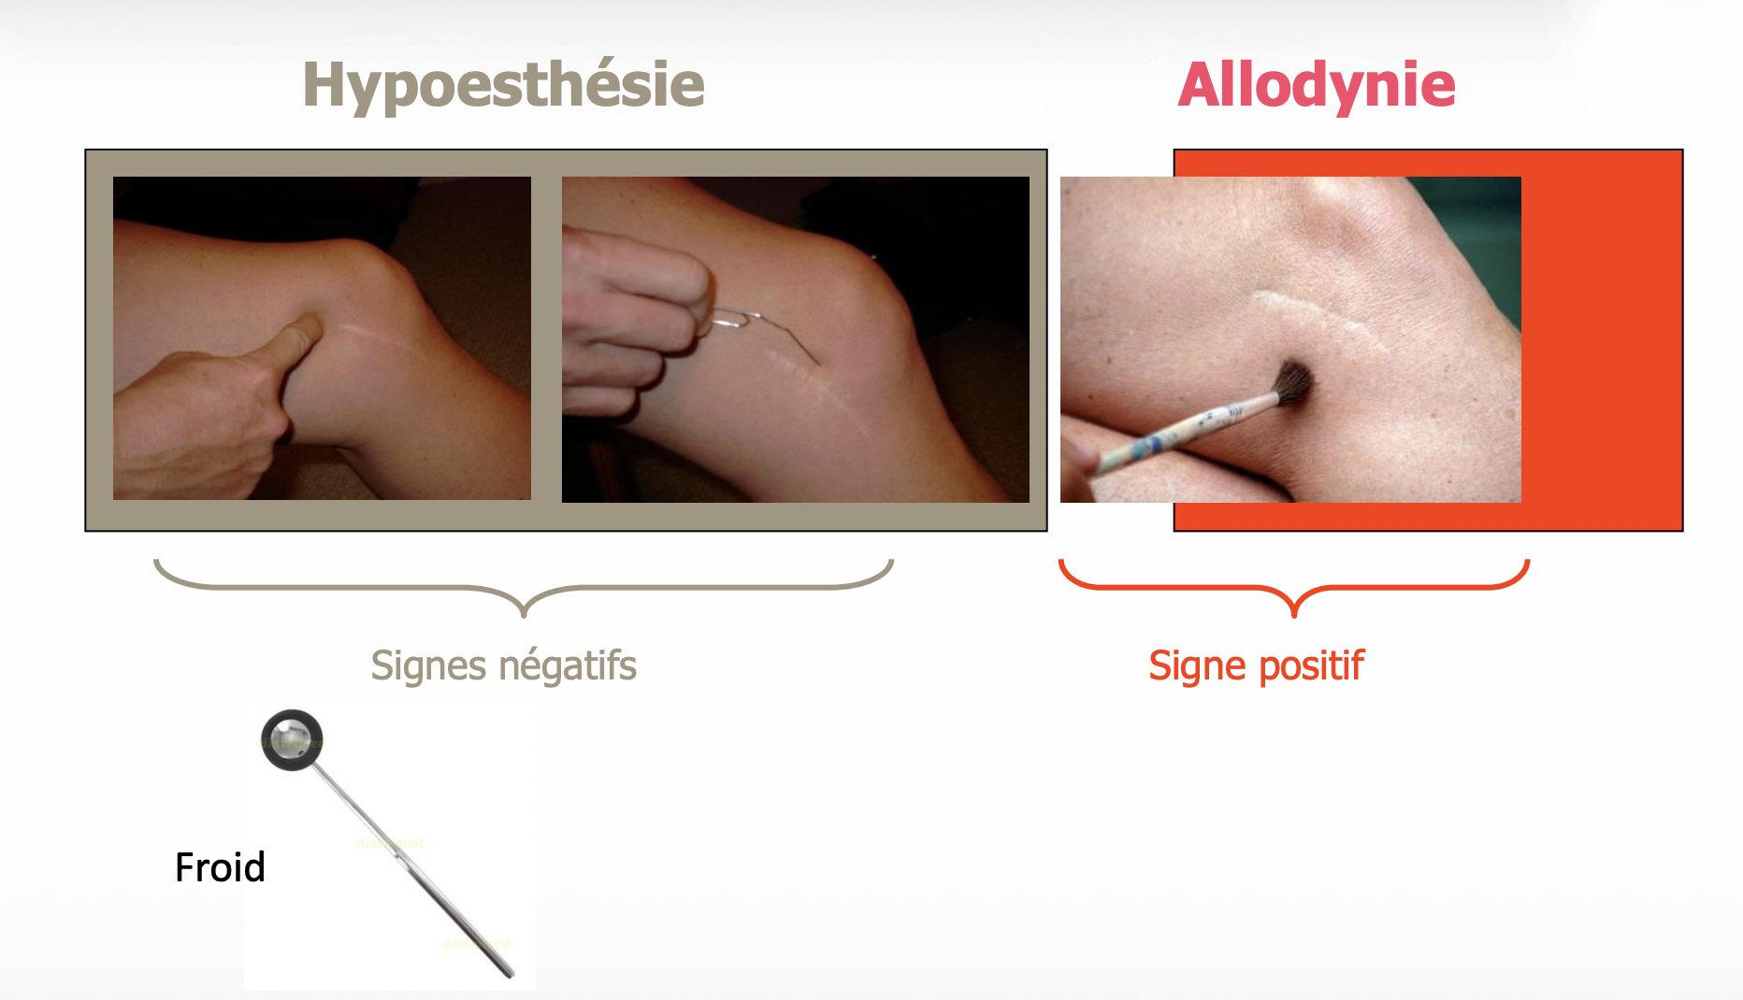
Symptômes DN
Allodynie=douleur provoquée par un stimulus qui ne cause habituellement pas de douleur.
Hyperalgie= une sensibilité excessive à un stimulus nociceptif.
Hypoesthésie = diminution de la sensibilité : épicritique/ thermoalgique
Paresthésies = sensation de fourmillement ressentie dans les doigts/orteils/membres en particulier

Slide 8
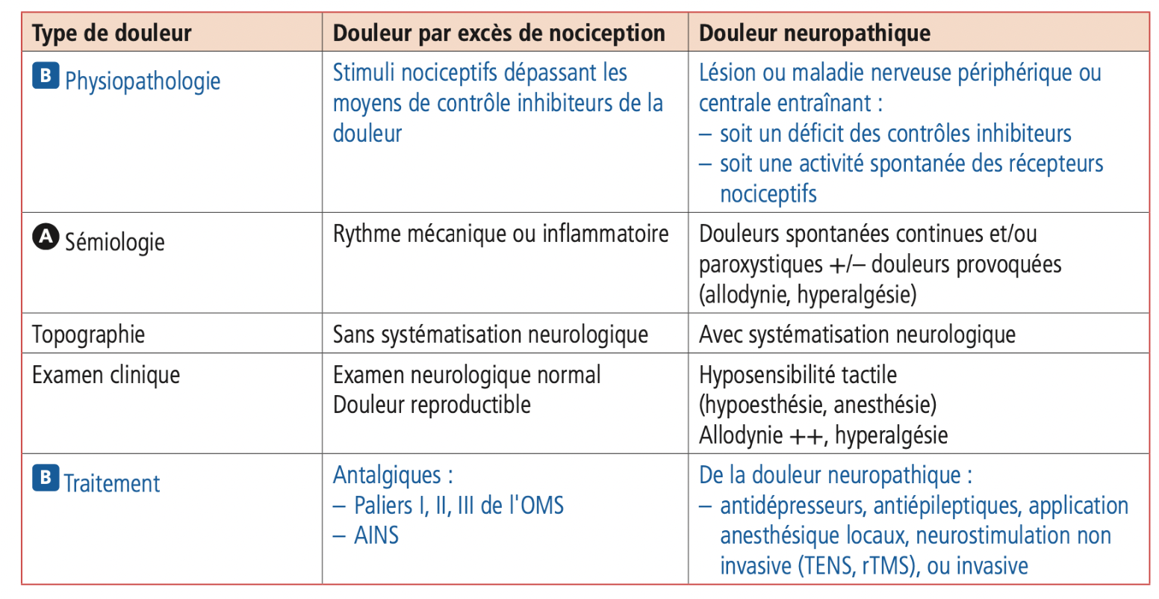

Slide 9
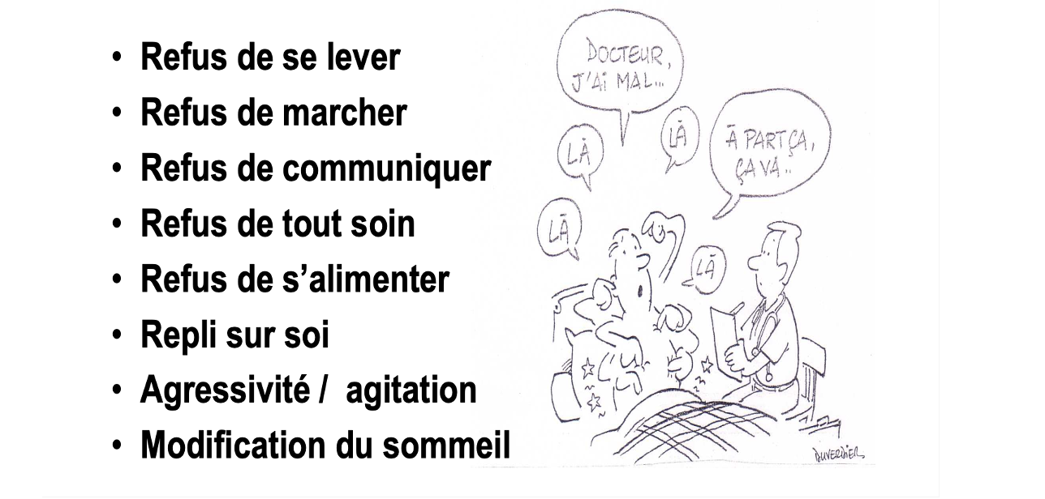
SPECIFICITES expression de la douleur en gériatrie

Slide 10
Identification et évaluation de la douleur
Interrogatoire et examen clinique
Utilisation échelles validées
BUTS :
1/définir les zones douloureuses
2/définir les caractéristiques de la douleur
3/évaluer l’intensité de la douleur
4/ définir le retentissement sur l’état psychique (composante anxieuse et dépressive), l’autonomie fonctionnelle et la qualité de vie
Prise en charge du PATIENT DOULOUREUX plus que de la DOULEUR

Slide 11

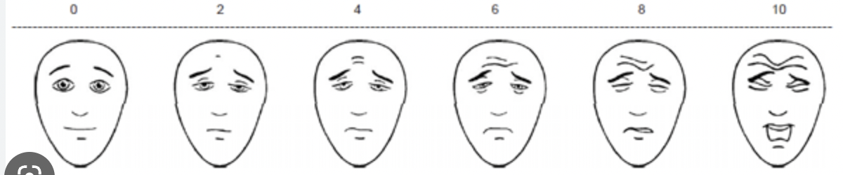
Échelles d’autoévaluaions
Unidimensionnelles = Intensité
Les échelles suivantes sont recommandées par la HAS
l’échelle verbale simple (EVS)
l’échelle numérique (EN)
l’échelle visuelle analogique (EVA)
les planches de visages
LIMITEES CHEZ LE sujet agé:
ont été validées chez les patients aux fonctions cognitives intactes ou ayant des troubles cognitifs modérés (MMSE ≥ 18)
Echelles visuelles peu utilisables du fait des atteintes visuelles fréquentes chez le sujet agé .
Pas d’évaluation du changement comportemental

Slide 12
Nécéssité accrue de recours aux hétéro-évaluations
Évaluation comportementale
Douleurs chroniques >> DOLOPLUS/ ECPA
Douleurs aigue ou induite par les soins >> ALGOPLUS

Slide 13
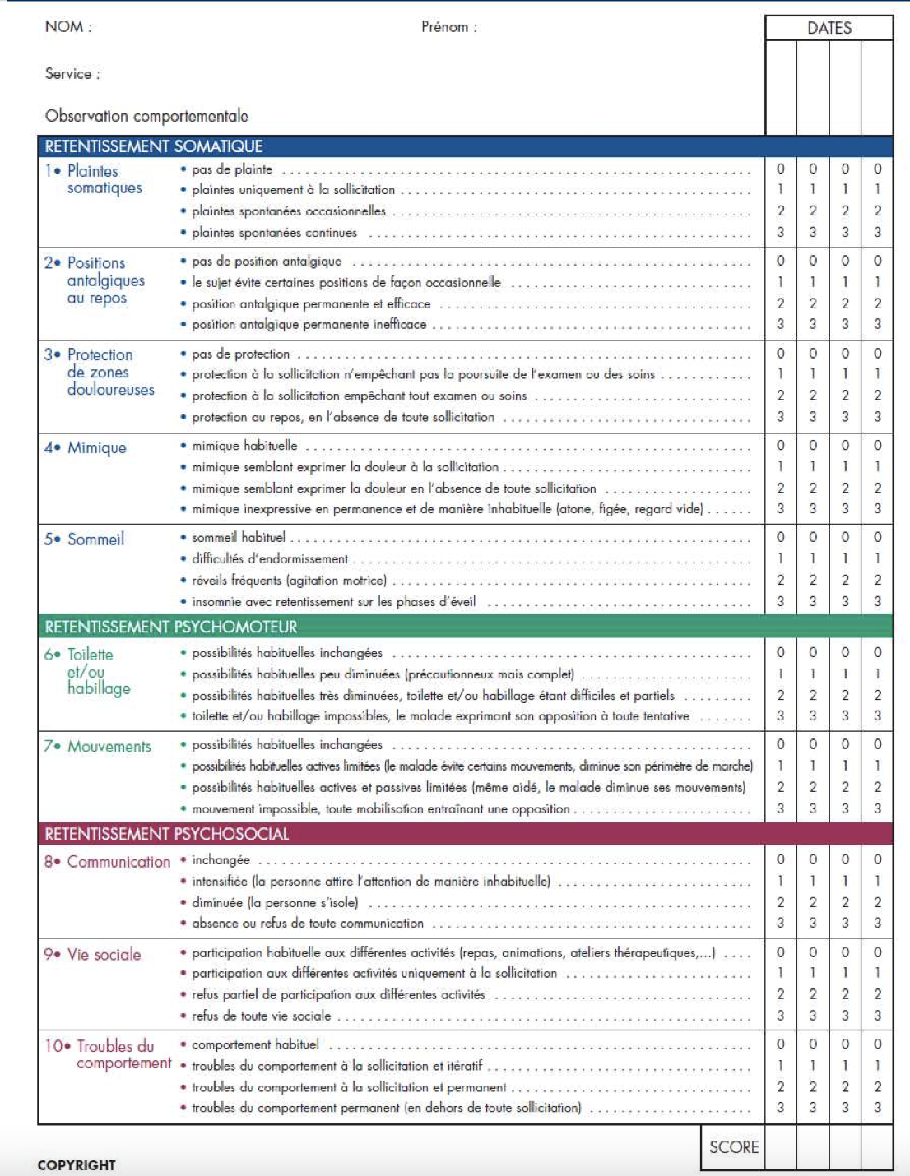
DOLOPLUS
https://www.sfetd-douleur.org/wp-content/uploads/2019/08/doloplus-echelle.pdf
L’échelle comporte 10 items répartis en 3 sous-groupes, proportionnellement à la fréquence rencontrée (5 items somatiques, 2 items psychomoteurs et 3 items psychosociaux).
Chaque item est coté de 0 à 3 (cotation à 4 niveaux).
L’utilisation de cette échelle nécessite un apprentissage et une cotation si possible en équipe pluridisciplinaire.
En cas d’item inadapté (ex item 7 pour un malade grabataire en position fœtale), il faut coter 0.
Un score supérieur ou égal à 5/30 signe la douleur.
Particulièrement interessante pour la Douleur chronique

Slide 14
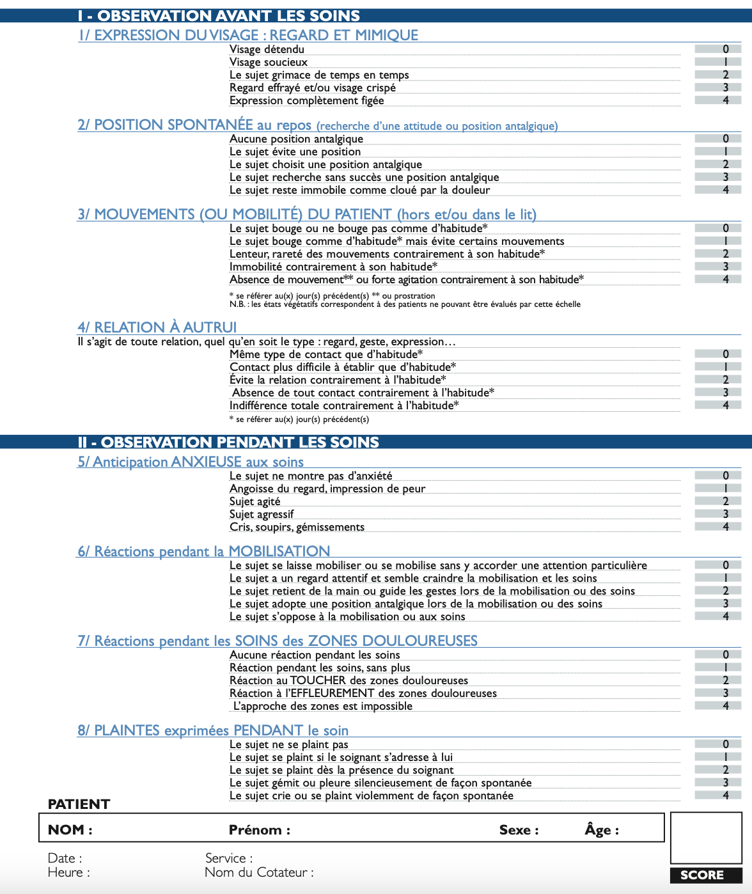
ECPA
http://www.sfap.org/system/files/ecpa.pdf
L’échelle se compose de 8 items, évalués selon 5 modes de réponse, de 0 à 4.
Chaque niveau représente un degré de douleur, différent des autres pour le même objet.
Le score total va donc de 0 (aucune douleur) à 32 (douleur totale).
Il y a deux aspects à l’ECPA
  Observation avant soins.
  Observation pendant les soins
Particulièrement intéressante en EHPAD

Slide 15
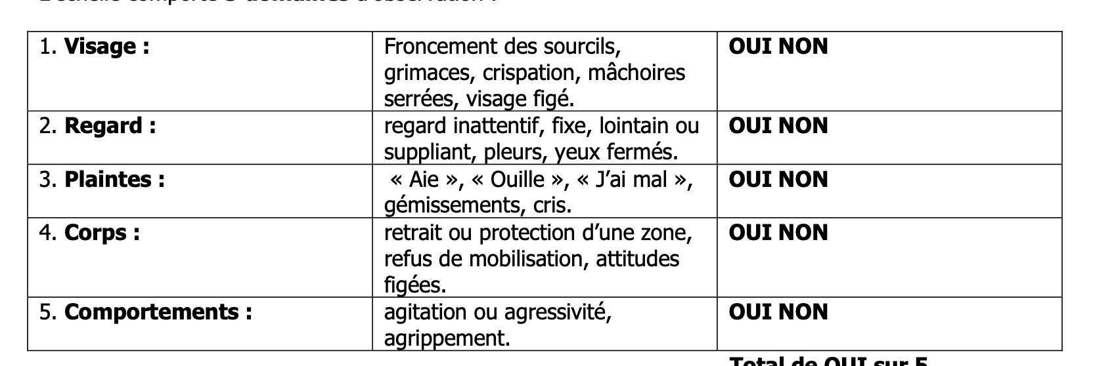
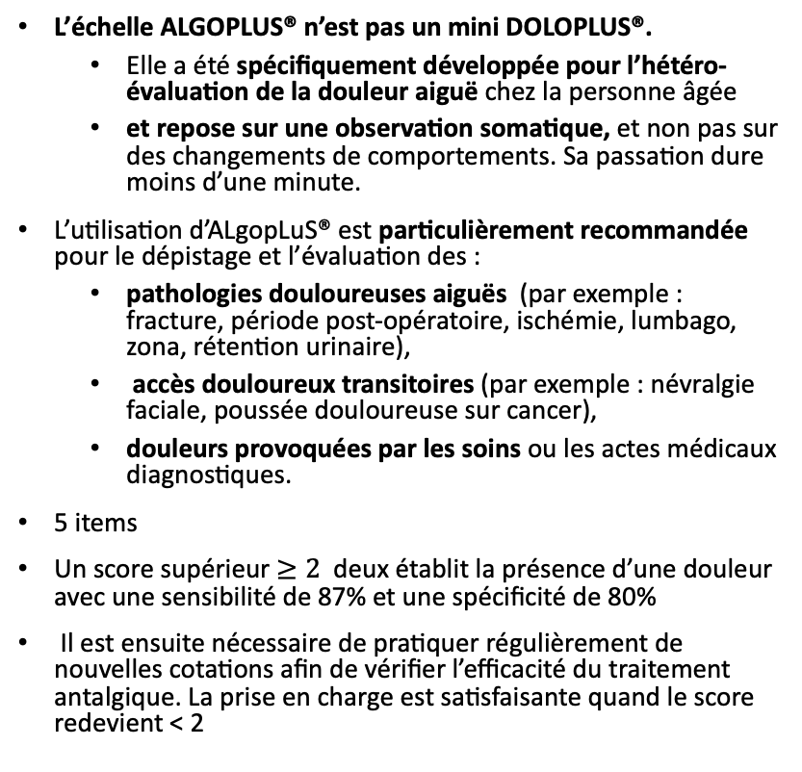
ALGOPLUS
L’échelle ALGOPLUS® n’est pas un mini DOLOPLUS®.
  Elle a été spécifiquement développée pour l’hétéro-évaluation de la douleur aiguë chez la personne âgée
  et repose sur une observation somatique, et non pas sur des changements de comportements. Sa passation dure moins d’une minute.
L’utilisation d’ALgopLuS® est particulièrement recommandée pour le dépistage et l’évaluation des :
  pathologies douloureuses aiguës (par exemple : fracture, période post-opératoire, ischémie, lumbago, zona, rétention urinaire),
  accès douloureux transitoires (par exemple : névralgie faciale, poussée douloureuse sur cancer),
  douleurs provoquées par les soins ou les actes médicaux diagnostiques.
5 items
Un score supérieur $≥2$ deux établit la présence d’une douleur avec une sensibilité de 87% et une spécificité de 80%
Il est ensuite nécessaire de pratiquer régulièrement de nouvelles cotations afin de vérifier l’efficacité du traitement antalgique. La prise en charge est satisfaisante quand le score redevient < 2

Slide 16
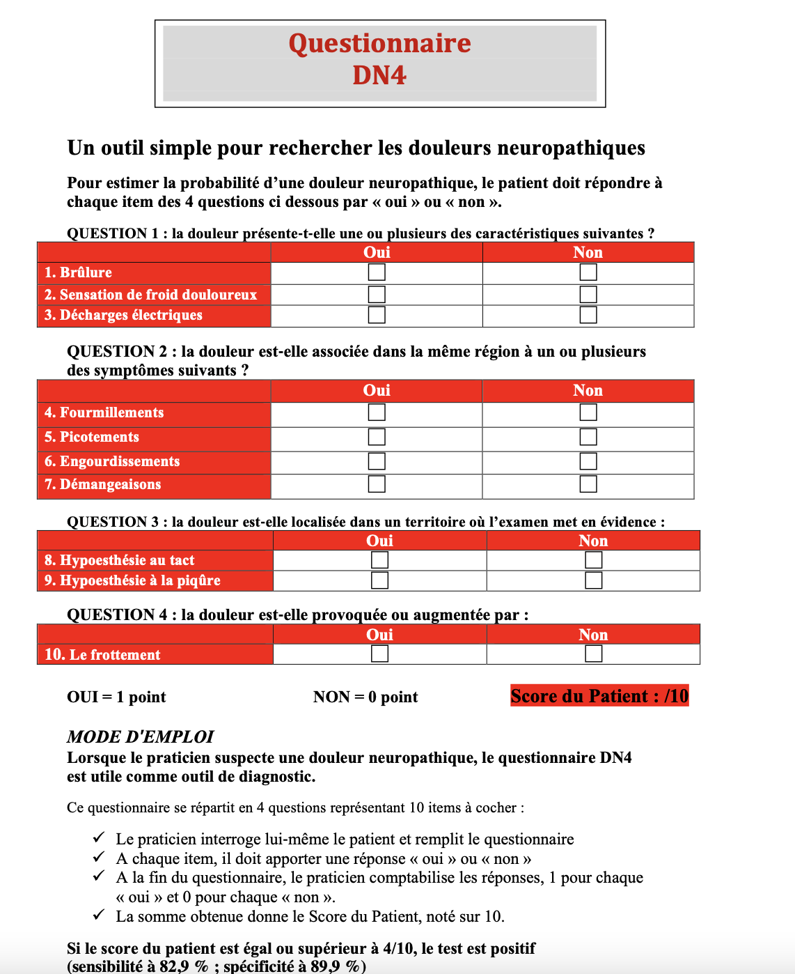
Questionnaire DN4
Il n’a pas été validé spécifiquement en gériatrie mais peut être utilisé dans cette population
Il explore la probabilité d’une douleur neuropathique
Il suppose une certaine capacité de communication verbale et d’abstraction
Le score seuil est de 4/10

Slide 17
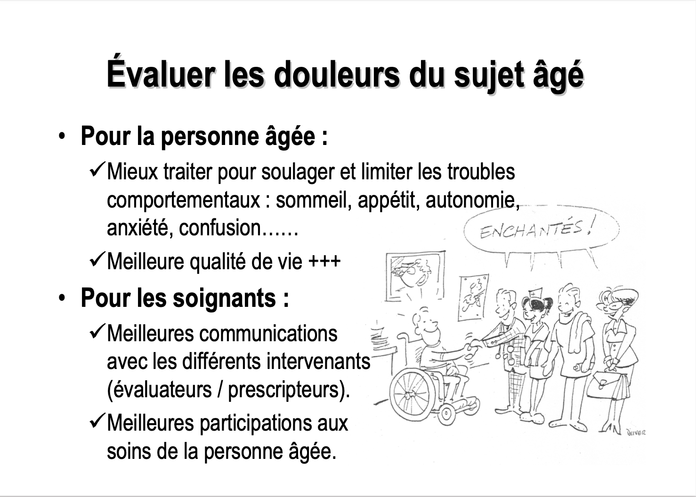

Slide 18
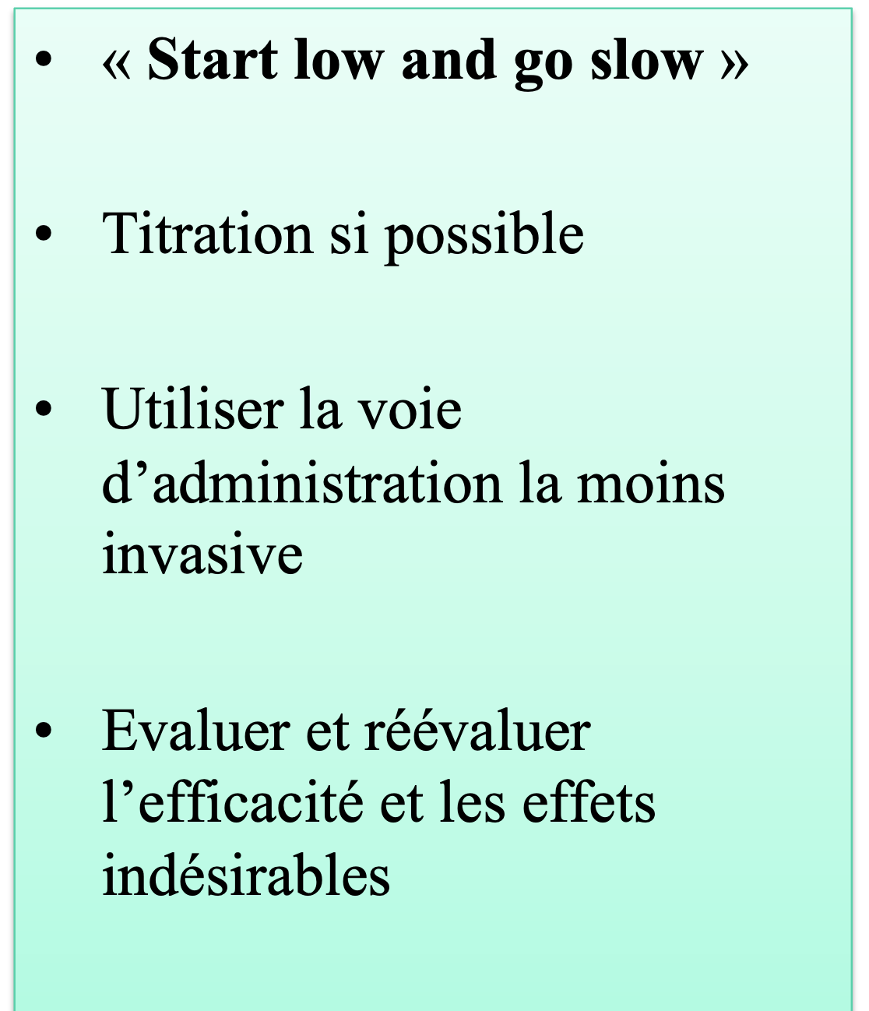
Prise en charge
Traitements
  Les mêmes que chez l’adulte MAIS
    Fonction rénale vieillissante
    Diminution masse maigre
    Diminution du métabolisme hépatique
    hypoalbuminémie (augmentation de la fraction libre des med à forte fixation protéique)

Slide 19
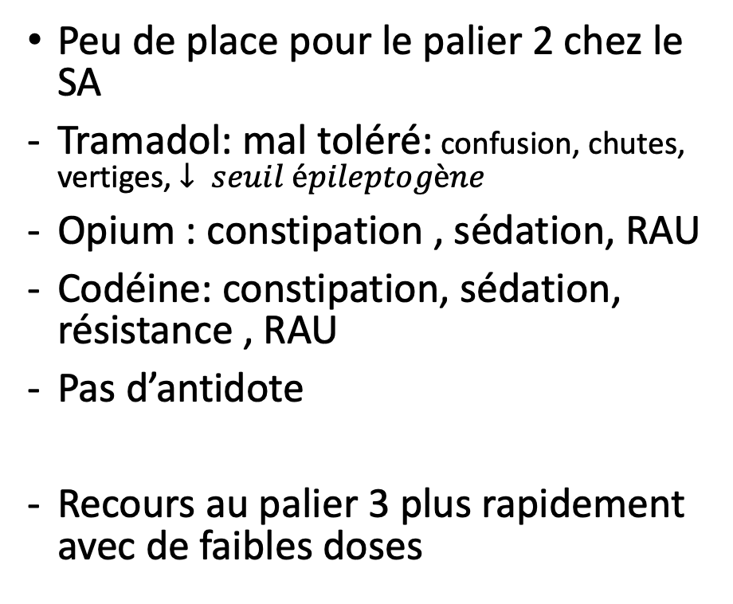
Spécificités SA
Peu de place pour le palier 2 chez le SA
Tramadol: mal toléré: confusion, chutes, vertiges, $↓ seuil épileptogène$
Opium : constipation , sédation, RAU
Codéine: constipation, sédation, résistance , RAU
Pas d’antidote
Recours au palier 3 plus rapidement avec de faibles doses

Slide 20
Opioides
Les opioïdes dont la morphine peuvent être prescrits en première intention pour les douleurs intenses nociceptives à la posologie initiale orale de 2,5 mg à 5 mg de morphine toutes les 4 heures, avec un ajustement progressif toutes les 24 heures. Le relais par une forme à libération prolongée pourra être pris une fois déterminée la dose quotidienne efficace.
Du fait de la rareté des essais thérapeutiques chez les personnes âgées de plus de 75 ans, les règles de prescription sont extrapolées à partir des études disponibles chez l'adulte plus jeune et sont corrigées par les données de la pharmacovigilance.
Un supplément d'antalgie peut être nécessaire pour prévenir les douleurs induites, en particulier par la mobilisation et les soins. Un opioïde à libération immédiate peut être alors associé aux opioïdes à libération prolongée, et ce au moins 45 minutes avant la mobilisation aux soins douloureux.
Pour les opioïdes et la morphine en particulier, la surveillance des effets secondaires chez la personne âgée ayant des troubles de la communication verbale doit se focaliser sur les effets respiratoires et neuropsychiques.
Parmi les autres effets secondaires, la constipation doit être précocement et systématiquement prévenue et la rétention d'urines recherchée
Risque accru de SURDOSAGE :
  Troubles de conscience, myoclonies, convulsions
  Hallucinations visuelles, cauchemars
  Dépression respiratoire
  Antidote = NALOXONE = NARCAN® 1ml/0,4 mg ( IV, SC)

Slide 21
Voies d’administration alternatives
Plus fréquentes: tb de déglutition, tb cognitifs
Voie cutanée : patch fentanyl
Voie sous cutanée
Voie sublinguale (actiq) ou forme liquide (oramorph)

Slide 22
Traitement des douleurs neuropathiques
Composante douloureuse AIGUE : Antiépileptiques
  GABAPENTINE = NEURONTIN® (posologie initiale : 100 à 300 mg /j), agit aussi sur la composante permanente
  PREGABALINE = LYRICA®
  CLONAZEPAM = RIVOTRIL® ( posologie initiale : 5 gouttes au coucher par exemple, soit 0,5 mg/prise)
  CARBAMAZEPINE = TEGRETOL®
Composante douloureuse PERMANENTE : antidépresseurs
La Venlafaxine et la Duloxétine, Antidépresseurs inhibiteurs de la recapture de la sérotonine et de la noradrénaline, ont été démontrées efficaces pour la douleur neuropathique, avec un profil de tolérance meilleure chez la Personne âgée que les tricycliques

Slide 23
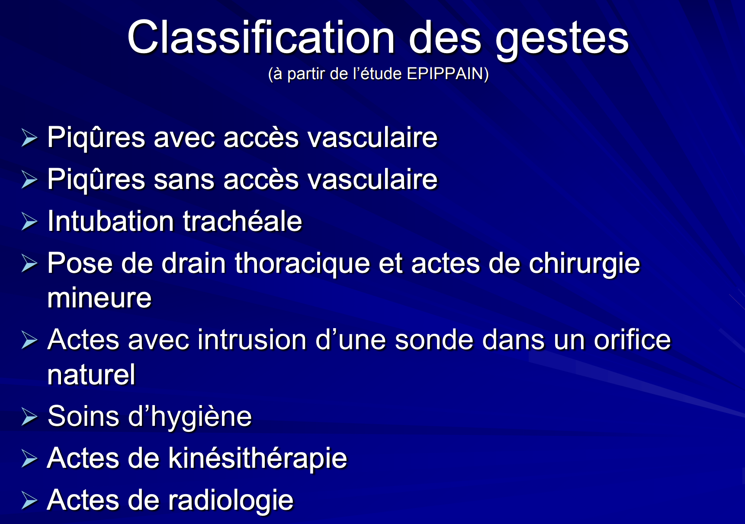
Bien penser à la douleur associée au soin
La douleur induite par les soins est une douleur de courte durée, causée par les soignants ou par une thérapeutique dans des circonstances de survenue prévisibles et susceptibles d'être prévenues par des mesures adaptées.

Slide 24
Prise en charge globale
Chez la PA, de nombreuses douleurs sont induites par les soins
Pansements, soins d’escarres, ablation de drain...
Toilette, habillage, transferts, les mobilisations...
Lors des déplacements pour des examens complémentaires...
Tt anticipatif ++++
Pec non medicamenteuses
Ergothérapeutes : installation...
Kinésithérapeutes : physiothérapie, balnéothérapie, reprise d’une activité physique...
Psychomotriciennes : massages, relaxation
L’Acupuncture
Prise en charge Psychologique,

Slide 25
Fin de vie

Slide 26
La « fin de vie » désigne les derniers moments de vie d’une personne arrivant en phase avancée ou terminale d’une affection/ maladie grave et incurable.
à ce stade, l’objectif n’est pas de guérir mais plutôt de préserver jusqu’à la fin la qualité de vie des personnes et de leur entourage face aux symptômes et aux conséquences d’une maladie évolutive, avancée et à l’issue irrémédiable.

Slide 27
Loi Claeys Leonetti (02 février 2016)
Qu’est-ce qu’apporte la loi ?
Elle met à disposition
  les directives anticipées
  la désignation de la personne de confiance
pour permettre à nos concitoyens d’exprimer leurs volontés.
Elle a clarifié les conditions de l’arrêt des traitements au titre du refus de l’obstination déraisonnable, en réaffirmant le droit du malade à l’arrêt de tout traitement, à bénéficier de la sédation profonde et continue jusqu’au décès lorsque le pronostic vital est engagé à court terme
en plaçant le patient au cœur du processus décisionnel
en rendant ses directives anticipées contraignantes pour le médecin.
La loi érige les droits en terme d’accès aux soins palliatifs et d’accompagnement de la fin de vie et pose le cadre de la procédure collégiale et de la décision médicale.
Les directives anticipées deviennent l’expression privilégiée de la volonté du patient hors d’état de le faire et s’imposent désormais aux médecins. Cette évolution de la loi qui concerne les directives anticipées et qui porte sur leur opposabilité à l’égard du médecin est la plus significative.

Slide 28
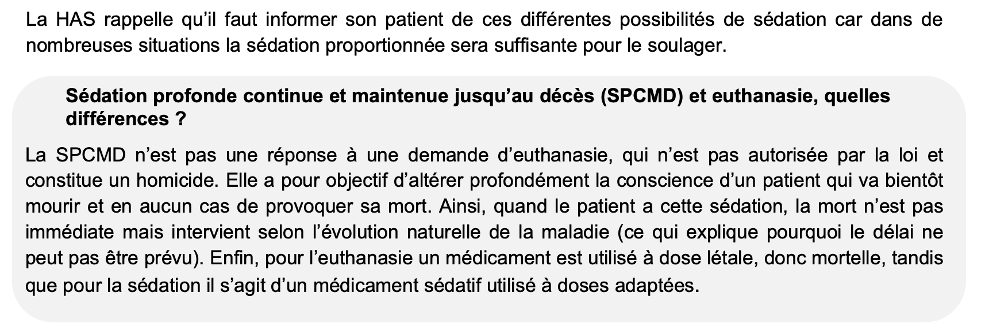
https://www.has-sante.fr/jcms/c_2834548/fr/fin-de-vie-en-parler-la-preparer-et-l-accompagner

Slide 29
Actuellement un débat en cours sur la légalisation de l’euthanasie
Convention citoyenne lancée en octobre 2022
Ce qui se fait à l’étranger
  Euthanasie passive
  Euthanasie active
  Suicide assisté

Slide 30
Symptômes à rechercher et à traiter
Douleur : cf cours
Dyspnée
  O2
  Morphine
  Arrêt hydratation en cas de signes de surcharge
Confusion
  Arrêt des traitement, traitement étiologique
Agitation
  Benzodiazépines, Neuroleptiques
Anxiété
  Benzodiazépines, neuroleptiques
  Pec non medicamenteuse
Constipation tt laxatifs, prostigmine
Nausées, vomissements
Sécheresse buccale: SOINS DE BOUCHE +++

Slide 31
Phase terminale
La phase terminale, qui conduit au décès, est souvent annoncée par des signes dits annonciateurs non spécifiques : troubles neuropsychiques (agitation, somnolence), angoisse de mort, modification des téguments : pâleur, teint cireux, respiration bouche ouverte avec chute des mandibules…
La phase terminale est définie par l’apparition d’une défaillance d’une ou de plusieurs fonctions vitales.
Elle est divisée en 4 étapes :
  Une phase pré-agonique
Une défaillance des fonctions neurologiques : somnolence, fluctuation de la conscience, syndrome confusionnel avec hallucinations ou agitation, diminution du tonus musculaire, troubles du carrefour oro-pharyngé…
Une défaillance des fonctions respiratoires : polypnée, respiration de Cheyne-Stockes, cyanose des extrémités et péribuccale …
Une défaillance des fonctions cardio-circulatoires : une tachycardie, pouls filant, signes d’hypo perfusions périphériques cutanées (marbrures, cyanose), fluctuation tensionnelle avec d’abord hypertension (liée à l’hypercapnie de la polypnée) puis hypotension, signes d’hypo perfusions viscéraux (par exemple diarrhées profuses sur l’hypo perfusion mésentérique ou oligurie sur hypo perfusion rénale)
  Une phase agonique
  Le passage entre phase pré-agonique et agonique, est marqué par la disparition du réflexe cornéen, dernier réflexe neuro-végétatif du tronc cérébral. Ce passage marque une transition entre un état de défaillance des fonctions vitales réversible à non réversible.
  La mort cérébrale
  Puis la mort.

